Slide 1
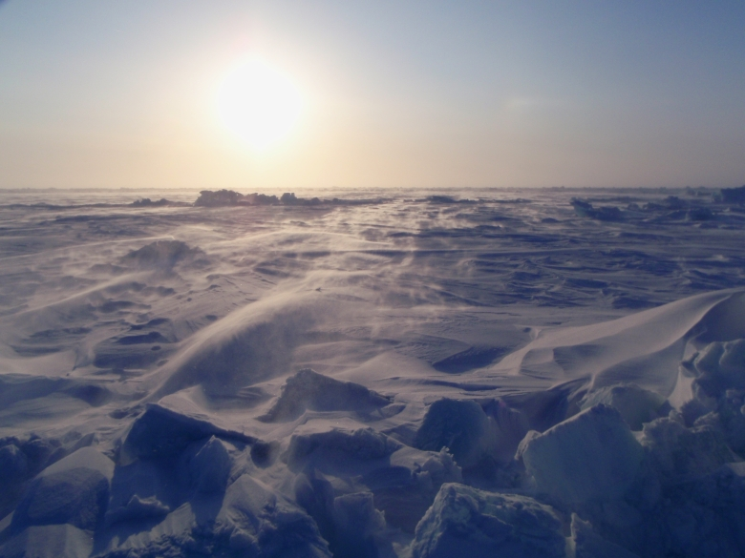
Pravek
Klik

Slide 2
Pravek
ROZDELENIE:
1.Doba kamenná
2.Doba bronzová
3.Doba železná
Klik

Slide 3
Pravek
Doba kamenná
mala štyri obdobia:
PALEOLIT-STARŠIA DOBA KAMENNÁ
MEZOLIT-STREDNÁ DOBA KAMENNÁ
NEOLIT-MLADŠIA DOBA KAMENNÁ
ENEOLIT-NESKORÁ DOBA KAMENNÁ
Klik

Slide 4
Pravek
Doba kamenná
V dobe PALEOLITU a MEZOLITU sa striedali doby ľadová a medziľadová
Neskôr sa prírodné podmienky umiernili a začalo sa žiť v jaskyniach
Do blízkosti prvých obydlí sa vtedy dostali prvé zvieratá napríklad mamuty a medvede
Nástroje si vyrábali z kameňa dreva a kostí
Živili sa lovom , zberom plodín
Začali žiť v rodoch a na čele rodu bola ŽENA čiže vládol MATRIARCHÁT
Práca sa delila MUŽ-LOV
ŽENA-UDRŽIAVANIE OHŇA
Začali sa vyrábať z hliny venuše a na našom území sa našla MORAVIANSKA VENUŠA
Venuše boli vlastne sošky žien z hliny
Klik

Slide 5
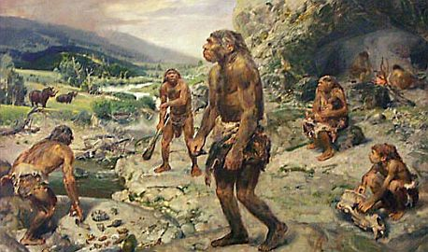
Pravek
ZAČÍNA OBDOBIE LOVCOV MAMUTOV
Klik

Slide 6
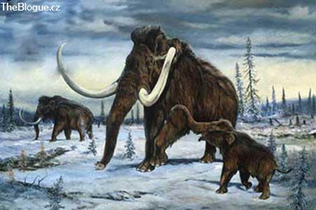
Pravek
Klik

Slide 7
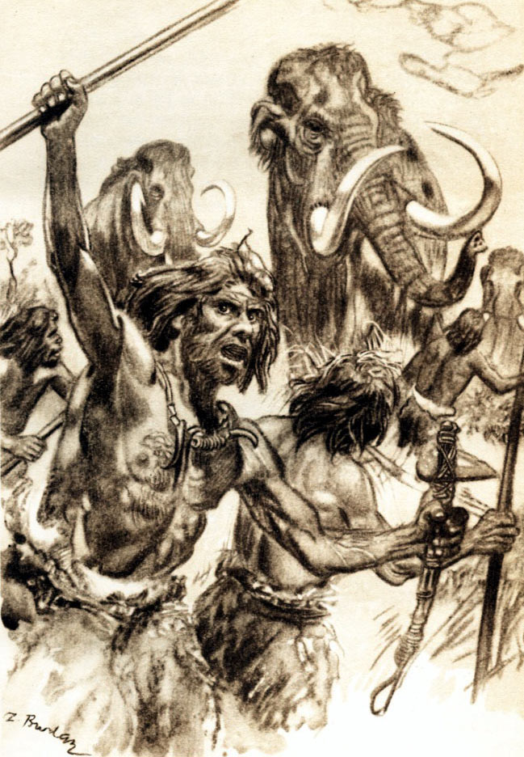
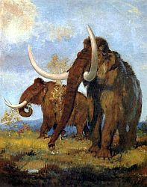
OBDOBIE LOVCOV MAMUTOV
Klik

Slide 8
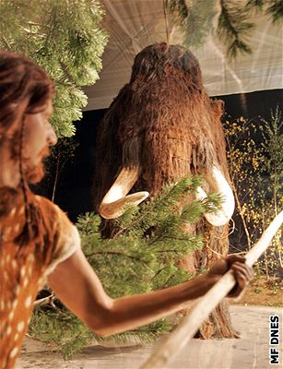
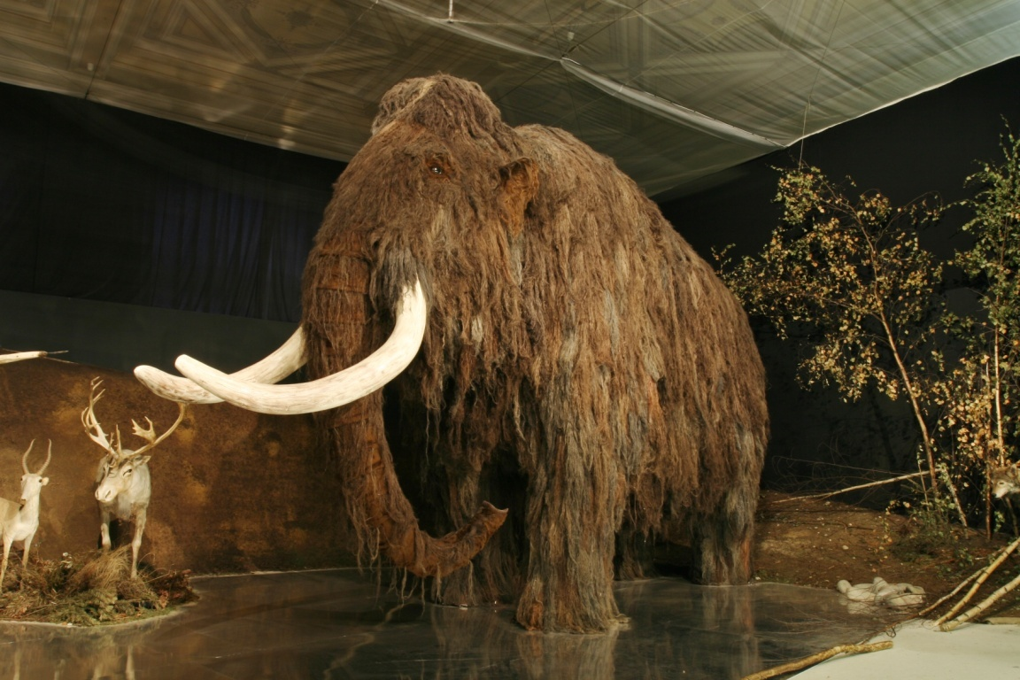
OBDOBIE LOVCOV MAMUTOV
Klik

Slide 9
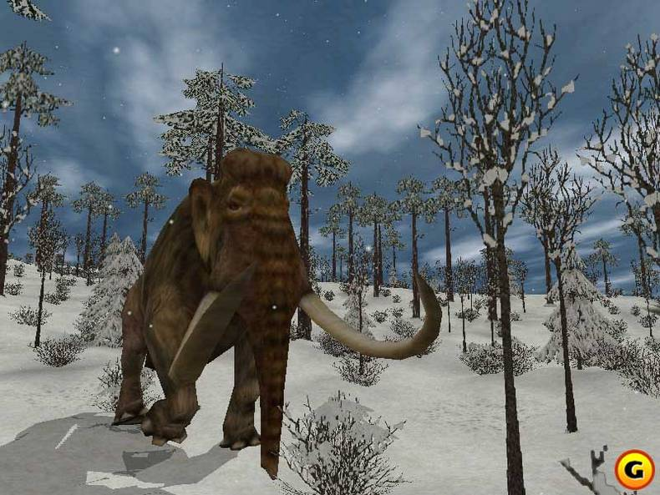

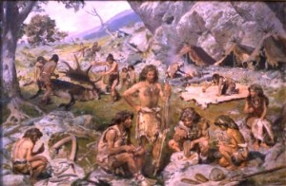
OBDOBIE LOVCOV MAMUTOV
Klik

Slide 10
OBDOBIE LOVCOV MAMUTOV
Státisíce rokov žili naši predkovia v jaskyniach. Najstaršie maľby v jaskyniach boli objavené v Chauvet-Pont-d´Arc v Ardéche a pochádzajú spred 30000 rokov.
Kromaňonský človek bol náš priamy predok a patrí do rodu Homo sapiens. Vyrábal farby z minerálov a živočíšnych pigmentov, ktoré na stenu jaskyne fúkal, alebo ich nanášal prstom či štetcom.
Najstaršími pravekými nástrojmi boli zaostrené hroty kameňov, palíc, rohov a parohov. Týmito nástrojmi vykrajovali mäso ulovených zvierat, vyhrabávali jedlé korene a sekali vetvy na budovanie úkrytov. Pred zimou sa chránili kožušinami ulovených zvierat.
Technika zakladania ohňa : Iskra vzniká udieraním dvoch kúskov kremeňa o seba alebo trením dvoch kusov dreva. Predtým ako si ľudia osvojili túto techniku, prenášali oheň pomocou žeravých uhlíkov z tečúcej lávy alebo ohňa, ktorý ostal po požiari spôsobenom bleskom.
Klik

Slide 11
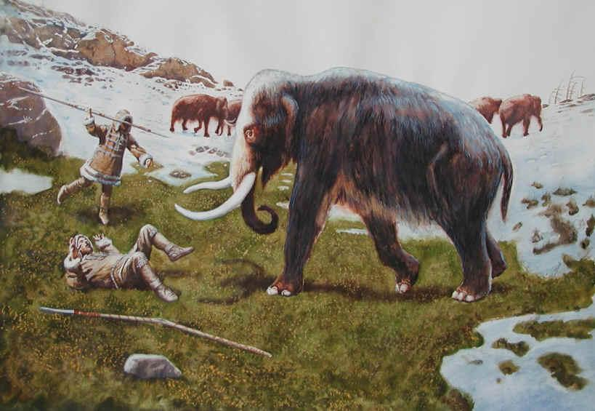
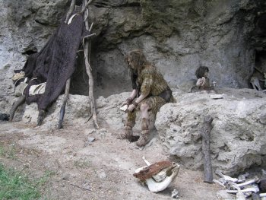
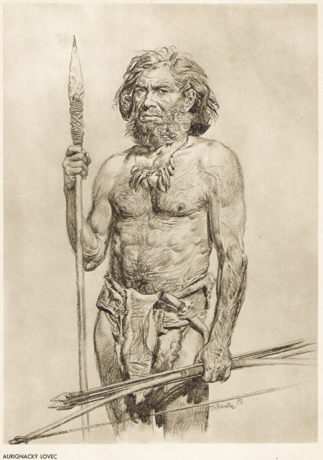
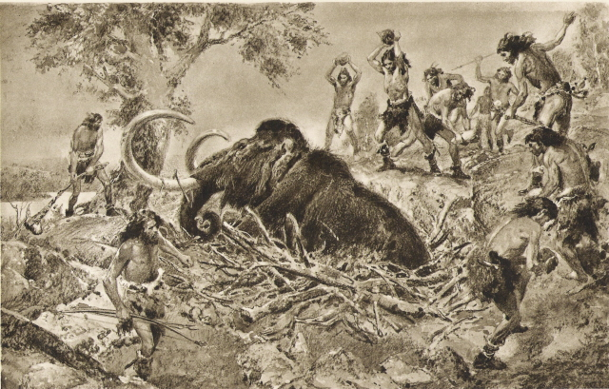
OBDOBIE LOVCOV MAMUTOV
Klik

Slide 12
Bohatá zbierka pracovného náradia pravekého človeka.
V zbierke zberateľa pravekých predmetov sa nachádzajú hroty, ktorými lovci opatrovali konce oštepov a šípov. Jedinečným nálezom sa stala vymodelovaná hlava býka pochádzajúceho z odlomenej misky.
Klik

Slide 13
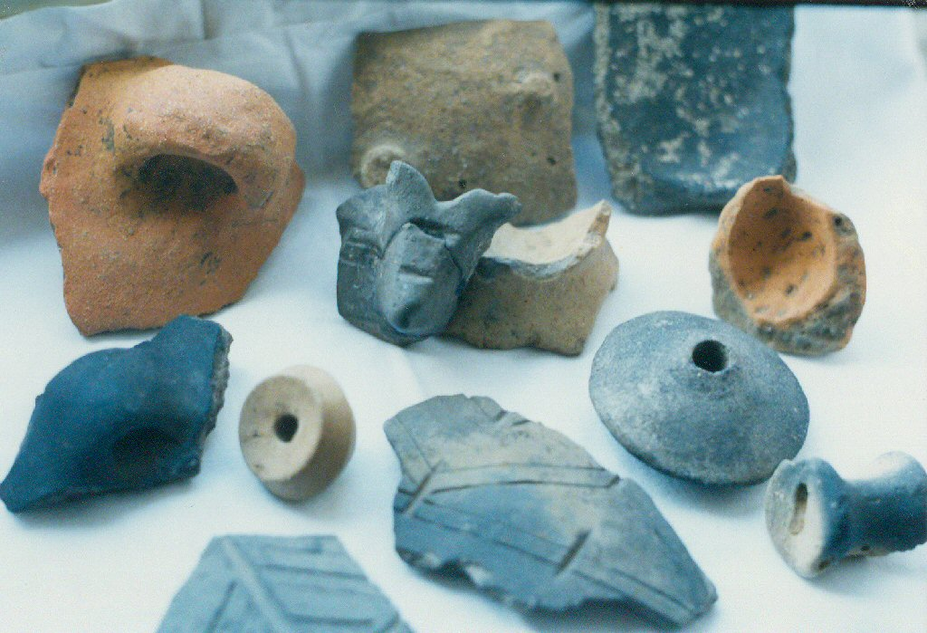
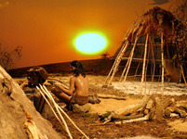

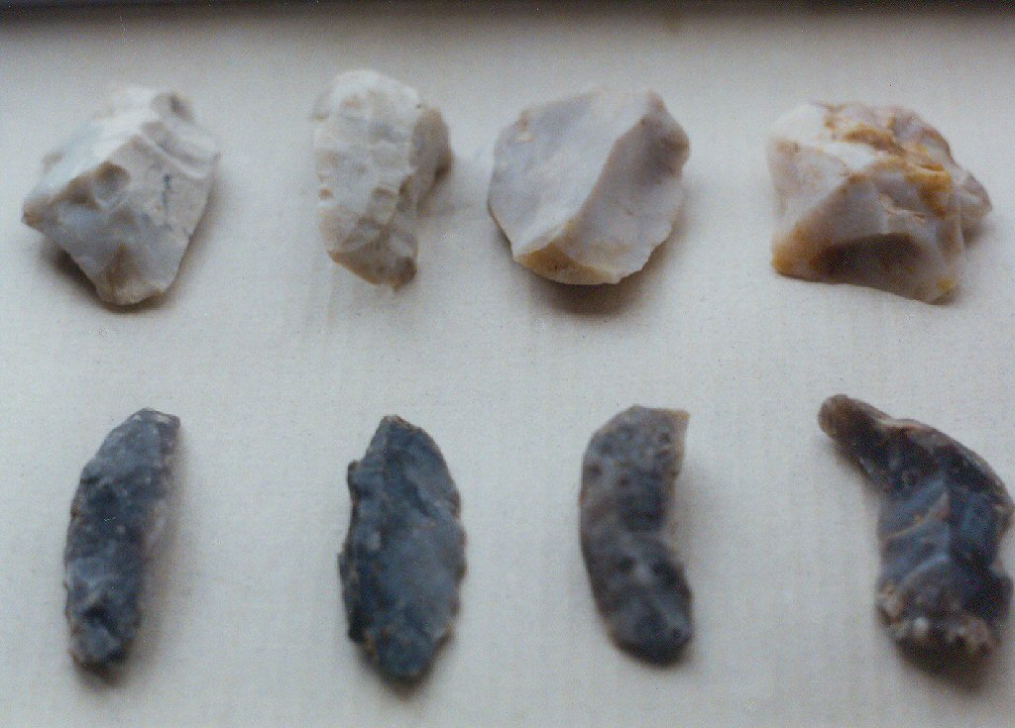
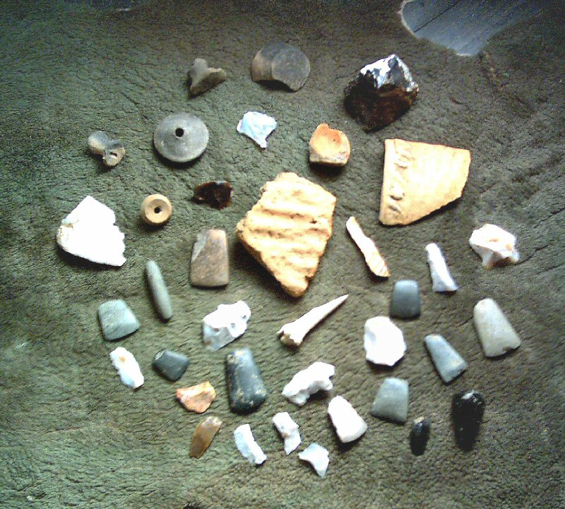
OBDOBIE LOVCOV MAMUTOV
Klik

Slide 14
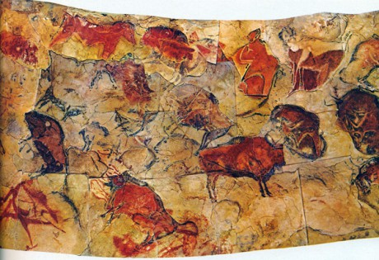
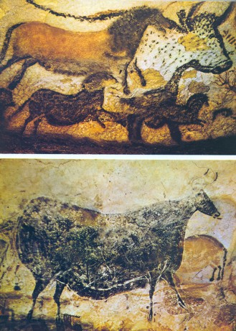
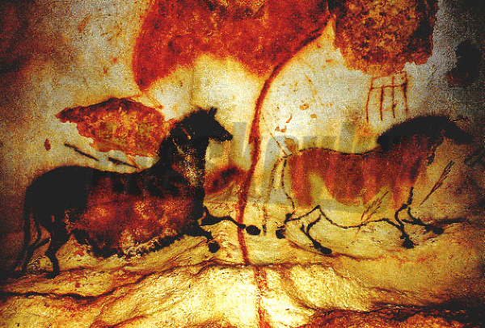
OBDOBIE LOVCOV MAMUTOV
Jaskynné maľby – Altamira Lascaux
Klik

Slide 15
Ďakujem za pozornosť

